Slide 1


Publikasi di Jurnal Terakreditasi?
Pengetahuan praktis
Rizal Arifin
Jurnal Multitek Indonesia
Fakultas Teknik universitas Muhammadiyah Ponorogo
http://journal.umpo.ac.id/index.php/multitek

Slide 2
01
Jurnal Terakreditasi?
Pengertian dan cara mencari jurnal terakreditasi
02
Mempersiapkan Materi Publikasi
CONTENTS
Materi yang layak untuk dipublikasikan di jurnal terakreditasi
Success Always Belongs For Those Who Are Prepared
Mempersiapkan Manuskrip
03
Mempersiapkan manuskrip sesuai dengan gaya penulisan jurnal
04
Submit Manuskrip
Submit/mengirim manuskrip ke jurnal

Slide 3
01
Jurnal Terakreditasi
Bagian ini menjelaskan tentang jurnal ilmiah, jurnal ilmiah terakreditasi, dan cara mencari jurnal terakreditasi.

Slide 4


Jurnal Ilmiah dan Jurnal Terakreditasi
Jurnal Ilmiah Tulisan khusus yang memuat artikel bidang ilmu/kajian tertentu, ditulis oleh orang yang mendalaminya, ditelaah oleh sejawat yang ahli di bidang tersebut, dan diterbitkan oleh institusi/penerbit yang kredibel dan berdedikasi.
Jurnal Terakreditasi
Jurnal ilmiah nasional yang diakreditasi oleh Kementrian. Jurnal nasional terindeks SINTA (Sinta 1 s.d. Sinta 6) diakui dan disetarakan dengan jurnal terkareditasi.
Success Always Belongs For Those Who Are Prepared

Slide 5
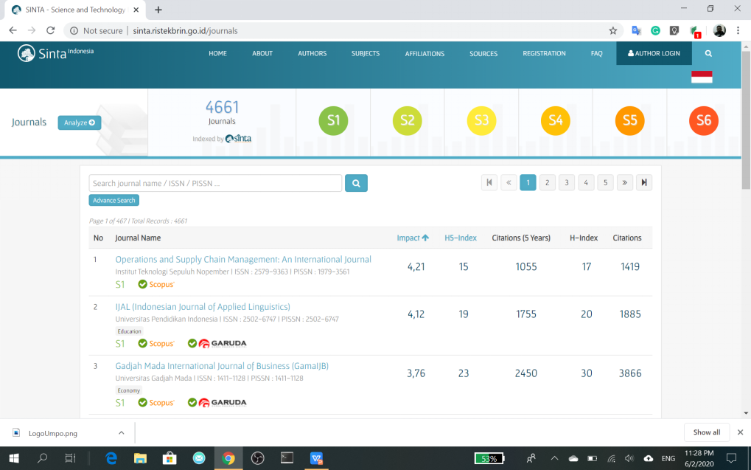
Pencarian Jurnal Terakreditasi
sinta.ristekbrin.go.id/journals
pencarian melalui peringkat Sinta
pencarian melalui identitas jurnal
Tutorial di youtube: https://youtu.be/oEBE5wMNUw0

Slide 6
Mempersiapkan Materi Publikasi
02
Bagian ini menjelaskan tentang cara memilih materi/bahan penelitian/kajian dan bagaimana mempersiapkan materi tersebut agar layak untuk dipubilkasikan.

Slide 7
Memilih Materi Kajian
Materi kajian yang akan dipublikasikan harus:
Orisinil: karya sendiri dan bukan hasil plagiasi ide/karya orang lain,
mempunyai nilai kebaruan: kebaruan dalam karya ilmiah, bisa benar-benar baru atau melakukan modifikasi dari sudah ada,
bermanfaat bagi pengembangan iptek-sosbud,
spesifik pada permasalahan tertentu,
menggunakan metode yang benar, dapat dipertanggungjawabkan secara ilmiah, dan dapat diulang kembali,
menghasilkan pengetahuan yang mudah dipahami dan diaplikasikan,
menginspirasi penelitian lanjutan di masa mendatang.
Success Always Belongs For Those Who Are Prepared

Slide 8

Mempersiapkan Hasil Penelitian
Ekstrak Data
Penyajian Hasil
Pembahasan
Ekstrak data-data penting dengan menggunakan statistik yang sesuai, contoh: rata-rata dan standard deviasi
Siapkan data yang telah diolah dalam bentuk grafik atau tabel, boleh juga menggunakan gambar
Siapkan penjelasan dari pertanyaan
1. apa yang ditunjukkan oleh data anda?'
2. mengapa data anda menunjukkan hasil tersebut?

Slide 9
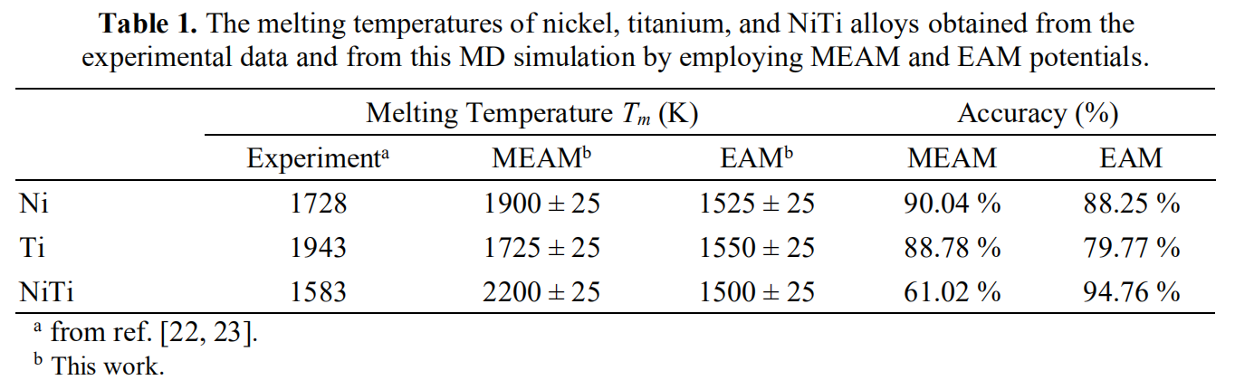
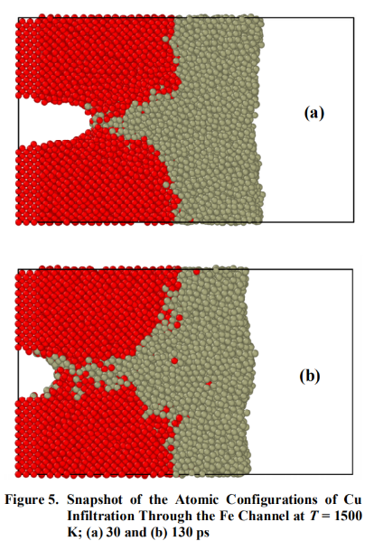
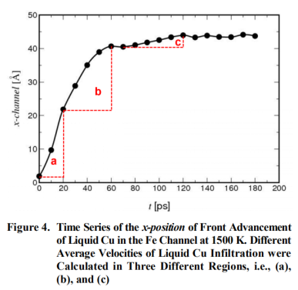
Penyajian Hasil

Slide 10
03
Mempersiapkan Manuskrip
Bagian ini menjelaskan cara mempersiapkan manuskrip sesuai dengan gaya penulisan jurnal

Slide 11
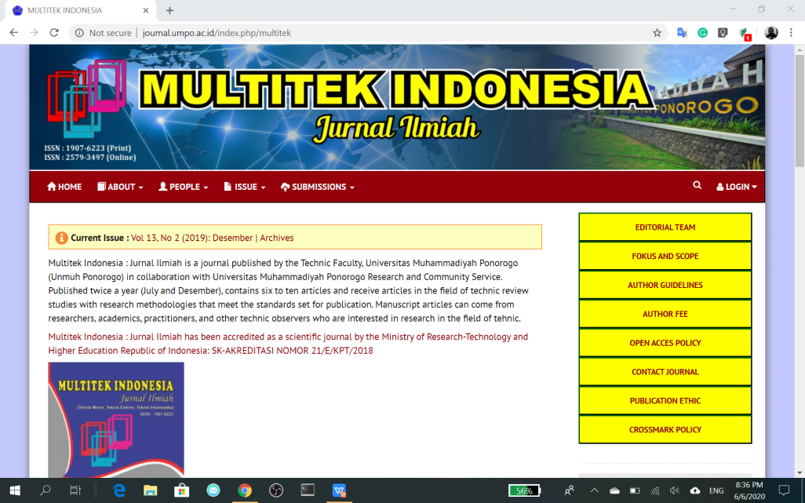
Mempelajari Author Guidelines Jurnal
Success Always Belongs For Those Who Are Prepared
cari dan pilih petunjuk penulisan jurnal

Slide 12
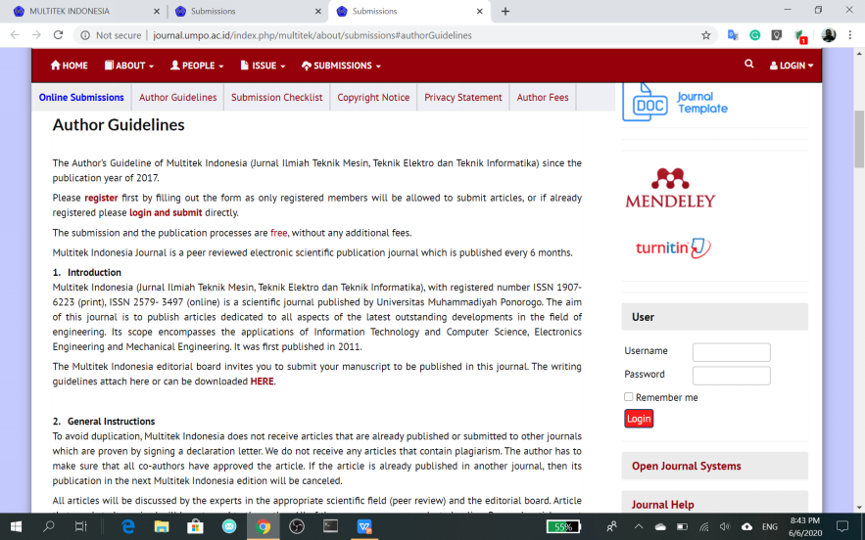
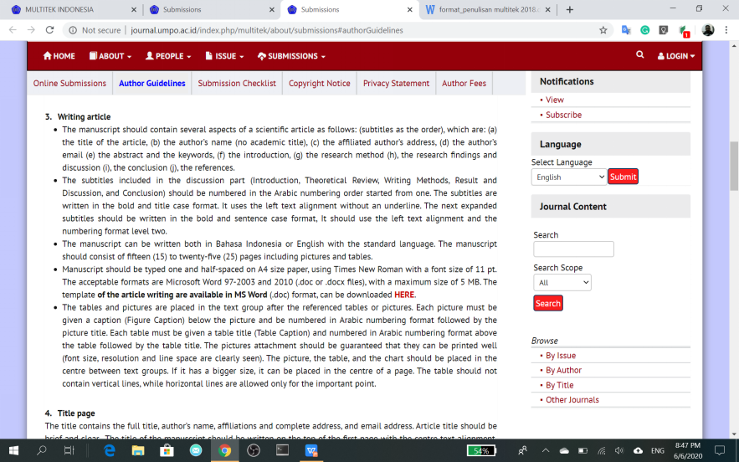
Pelajari Author Guidelines dan Unduh Template
Success Always Belongs For Those Who Are Prepared
Unduh template disini

Slide 13
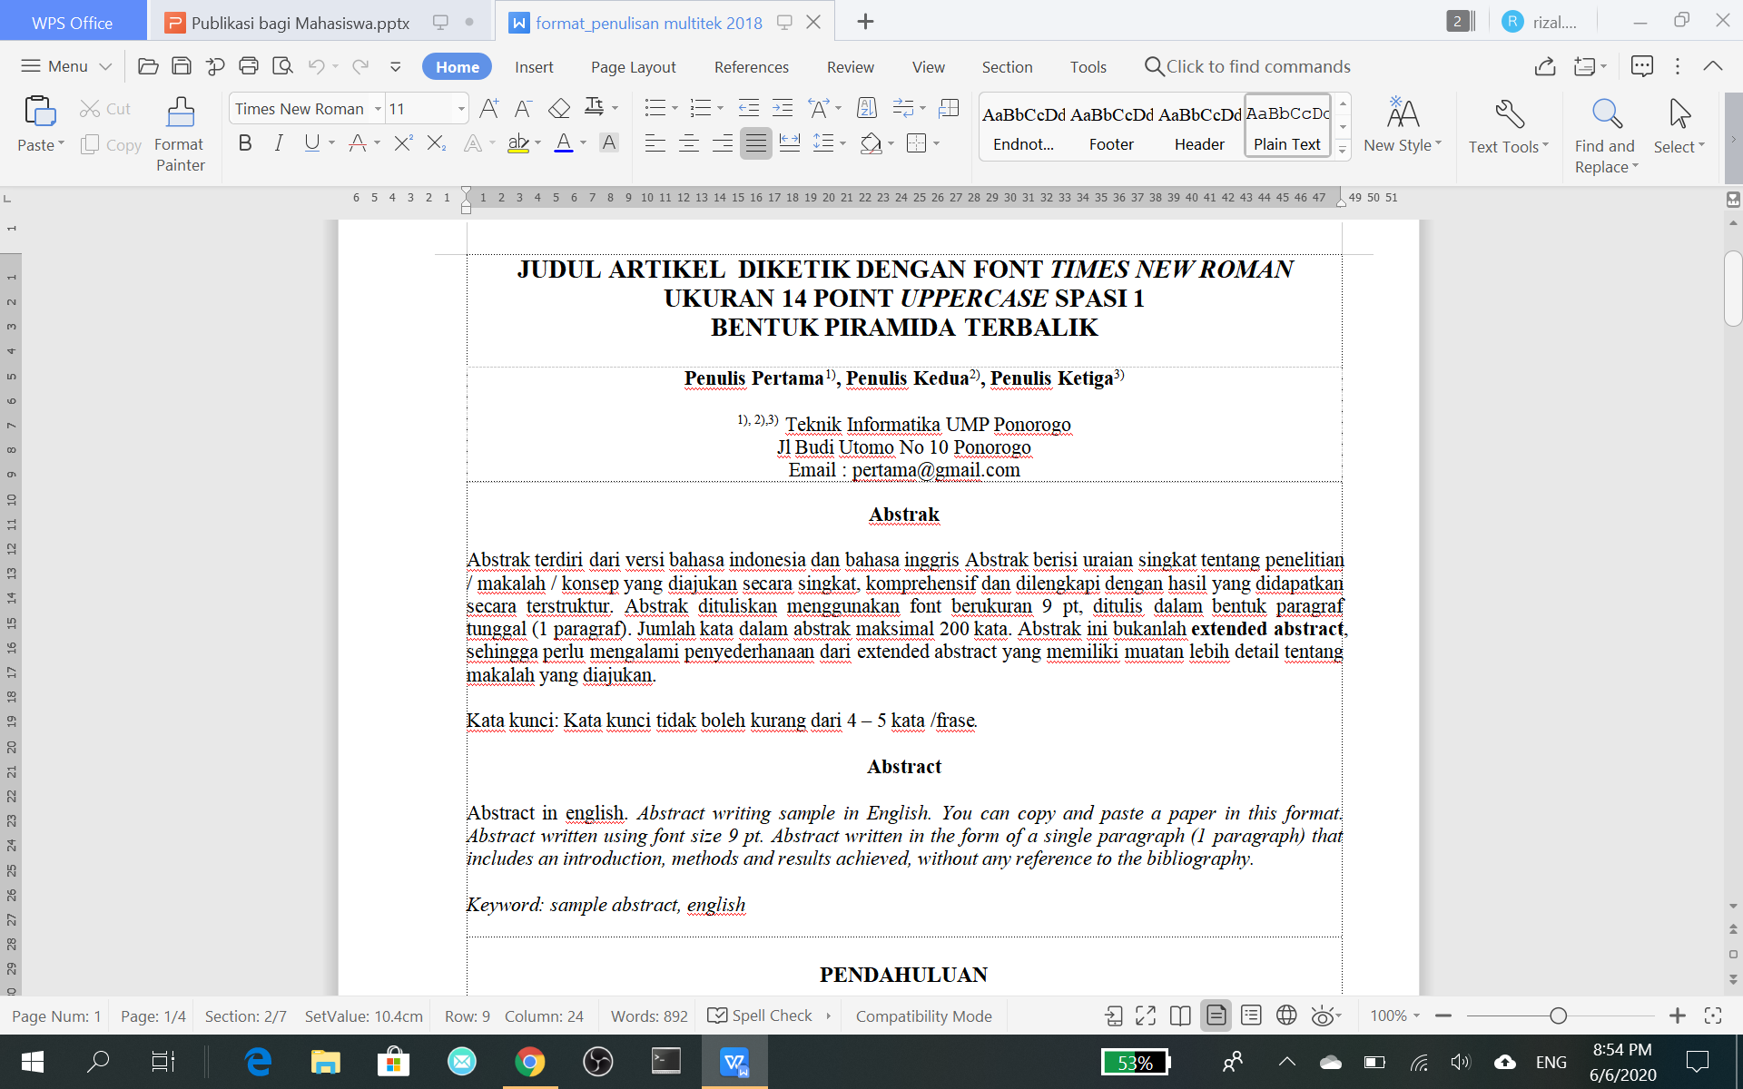
Menulis di Template Sesuai dengan Panduan
Success Always Belongs For Those Who Are Prepared
Jika diperlukan, anda bisa mengunduh beberapa artikel terbit di jurnal pilihan anda. Ikuti gaya penulisan pada artikel tersebut.

Slide 14
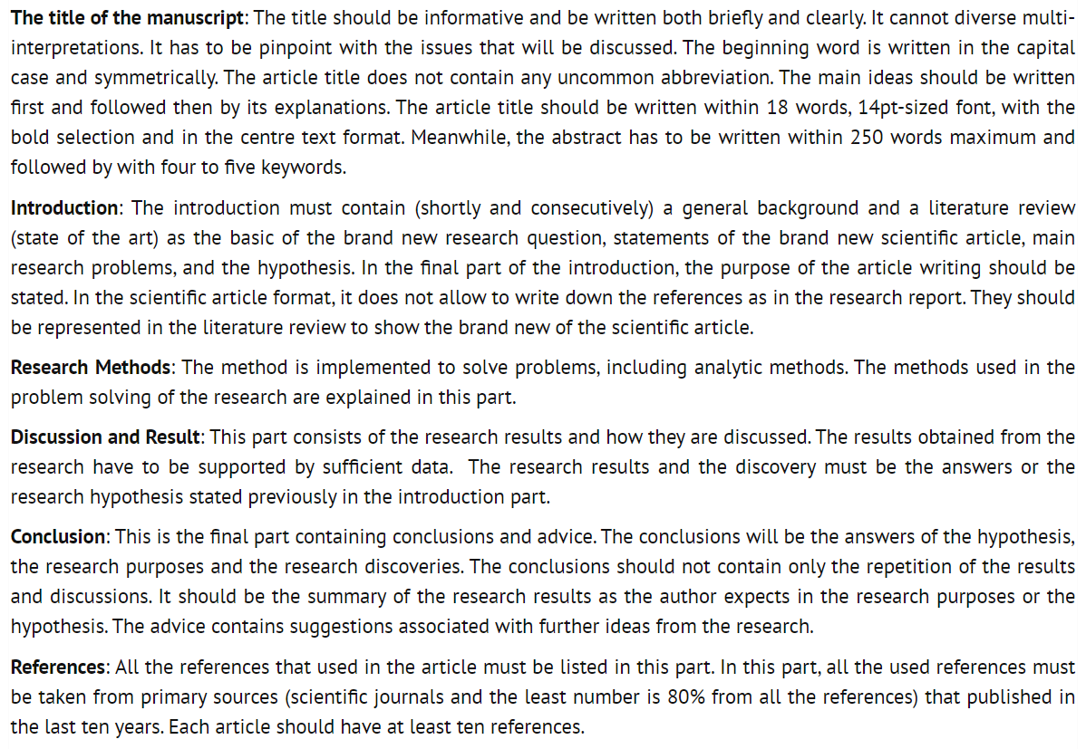
Bagian Utama Artikel
Success Always Belongs For Those Who Are Prepared

Slide 15
Yang Dilakukan Setelah Menulis Artikel
Success Always Belongs For Those Who Are Prepared
Baca kembali artikel anda dan pastikan bahwa bahasa yang digunakan adalah bahasa baku/formal,
minta beberapa teman/sahabat anda yang mempunyai bidang ilmu sama untuk membaca artikel anda. Minta pendapat mereka tentang keterbacaan tulisan anda,
minta kepada dosen pembimbing atau ahli bahasa untuk melakukan koreksi bahasa dan isi tulisan anda,
lakukan cek plagiasi dan pastikan bahwa skor similaritasnya < 15%,
cek penulisan daftar pustaka, apakah sudah sesuai dengan petunjuk jurnal,
baca dan baca kembali artikel anda berulang-ulang sampai anda yakin bahwa tidak ada kesalahan data, penjelasan, dan penulisan.

Slide 16
04
Submit Artikel
Bagian ini menjelaskan bagaimana cara submit/mengirim artikel ke jurnal

Slide 17
Tahapan Submit Jurnal
Success Always Belongs For Those Who Are Prepared
Submit artikel
Editorial decision
revisi/ditolak
Evaluasi oleh editor
tidak sesuai
Dikembalikan kepada author
Dikembalikan kepada author untuk direvisi atau ditolak
diterima
sesuai
Proses peer-review
Diterbitkan
Jika keputusan “revisi”: perbaiki artikel dan submit hasil revisi sesuai petunjuk jurnal,
jika keputusan “ditolak”: perbaiki artikel dan submit di jurnal lain.

Slide 18
Yang Perlu Disiapkan
Success Always Belongs For Those Who Are Prepared
Manuskrip artikel yang telah ditulis sesuai dengan author guidelines jurnal yang dituju dalam format file asli *.doc, *.docx, atau *.tex,
manuskrip artikel versi pdf,
file-file gambar dengan resolusi yang tinggi minimal 300 dpi (jika diminta oleh jurnal),
cover letter (jika diminta oleh jurnal),
hasil cek plagiasi,
daftar informasi 3 calon reviewer yang direkomendasikan (jika diminta oleh jurnal),
registrasi sebagai author di jurnal yang dituju (diperlukan untuk online submission).

Slide 19
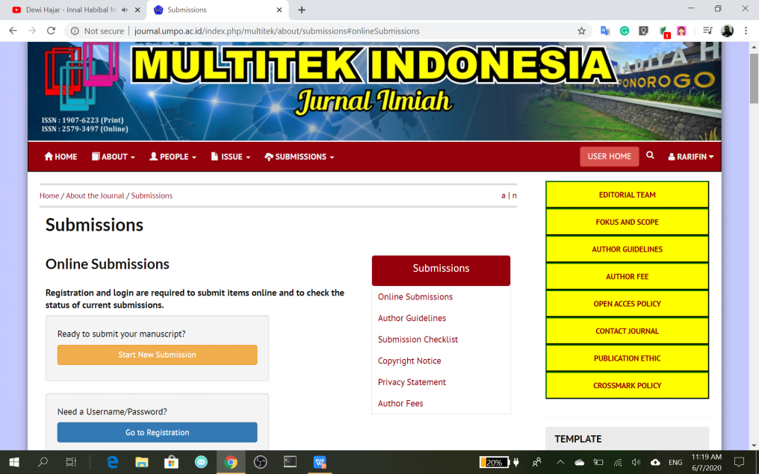
Memulai Submission
Success Always Belongs For Those Who Are Prepared
untuk submit manuskrip baru

Slide 20
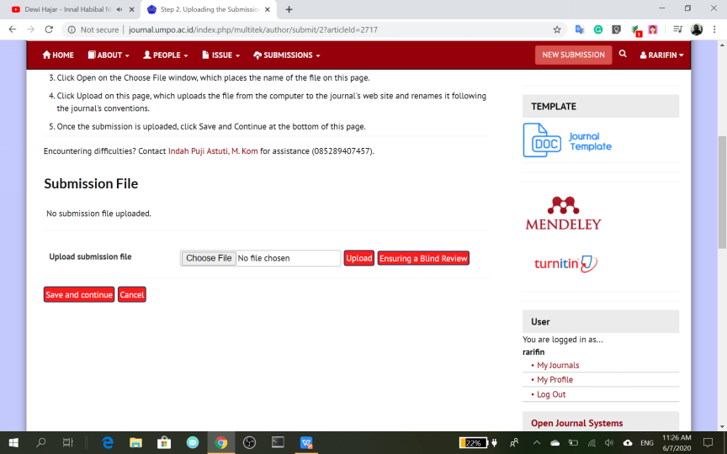
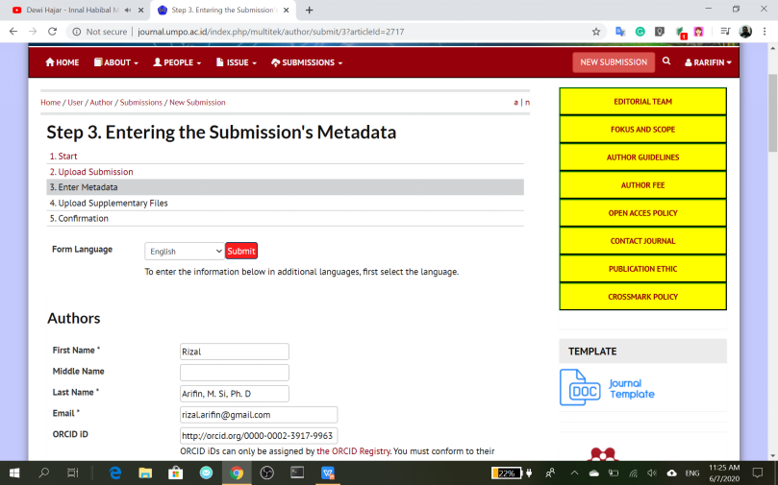
Pengisian Data dan Unggah File
Success Always Belongs For Those Who Are Prepared

Slide 21
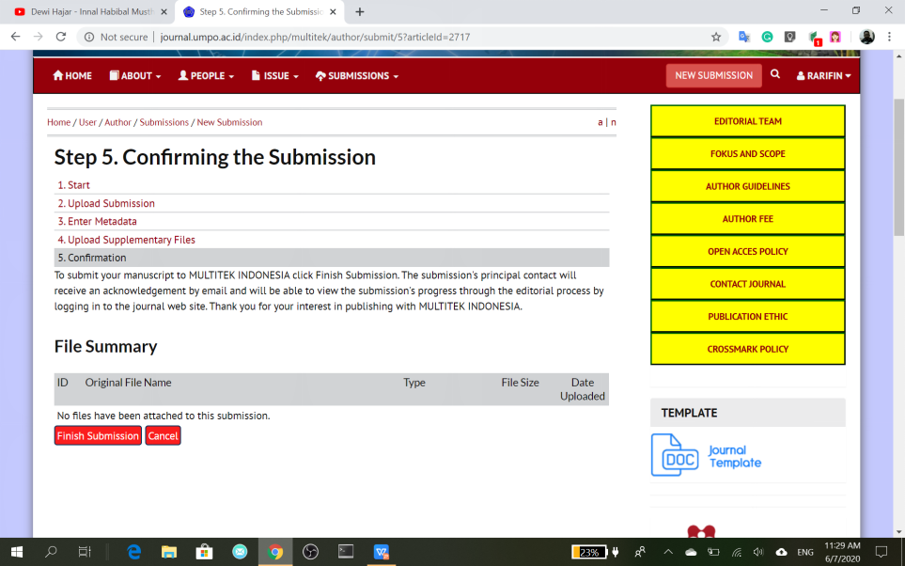
Konfirmasi dan Submit
Success Always Belongs For Those Who Are Prepared
setelah semua data lengkap terisi, klik finish submission untuk konfirmasi.
Akhirnya, cek email dan anda akan menerima email konfirmasi bahwa artikel anda telah diterima oleh editor untuk desk evaluasi dan peer-review

Slide 22




Kesimpulan
Success Always Belongs For Those Who Are Prepared
Agar sukses dalam mempublikasikan hasil karya penelitian di jurnal terakreditasi, maka Anda harus mengikuti 4 langkah berikut:
1
2
Siapkan materi publikasi yang layak
Baca author guideline dengan seksama
3
4
Tulis artikel di template sesuai dengan author guideline
Submit artikel anda dengan cara yang sudah ditetapkan jurnal

Slide 23
TERIMA KASIH
Success Always Belongs For Those Who Are Prepared
Dapatkan materi presentasi ini di https://github.com/mdonlinelab/publikasi-jurnal/tree/master/terakreditasi

